Slide 1
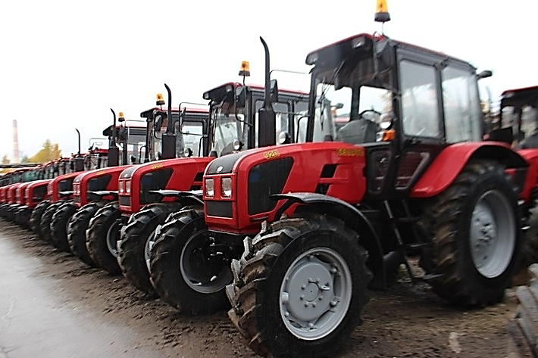

ЦЕНТР КОМПЕТЕНЦИЙ
ПО ДИАГНОСТИКЕ И ОБСЛУЖИВАНИЮ СЕЛЬСКОХОЗЯЙСТВЕННОЙ ТЕХНИКИ
Профиль деятельности: «Диагностирование, эксплуатация, ремонт и техническое обслуживание энергонасыщенных тракторов»

Slide 2
Центр компетенций
обеспечивает подготовку специалистов по специальностям
Профессии рабочих (служащих) профессионально-технического образования (ПТО) | 4-02-0812-01 «Эксплуатация и ремонт сельскохозяйственной техники» 4-02-0812-01-01 «Слесарь по ремонту сельскохозяйственных машин и оборудования» 4-02-0812-01-02 «Тракторист - машинист сельскохозяйственного производства категории «С», «D», «F»
Специальности и квалификации специалистов (рабочих) среднего специального образования (ССО) | 5-04-0812-01 «Техническое обслуживание и ремонт сельскохозяйственной техники (производственная деятельность)» 5-04-0812-02 «Техническое обслуживание и ремонт сельскохозяйственной техники (педагогическая деятельность)» 5-04-0715-03 «Техническое обслуживание и ремонт транспортных средств»

Slide 3
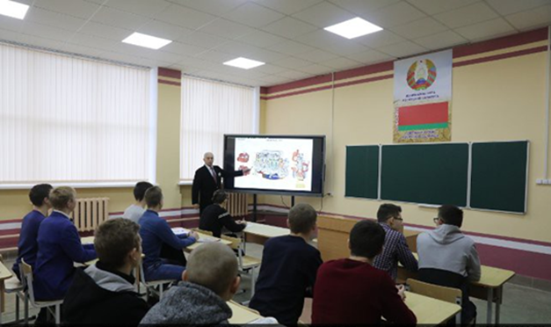
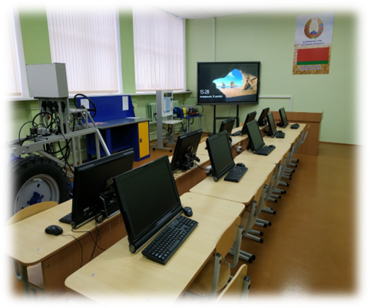
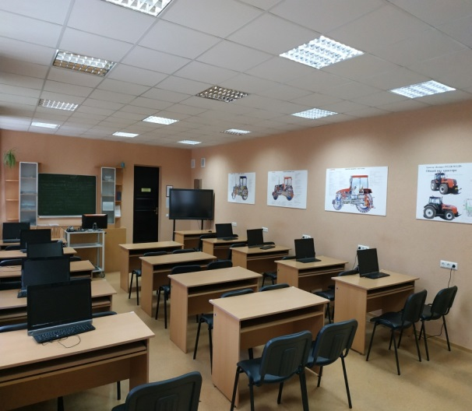
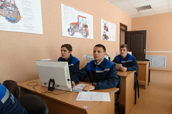
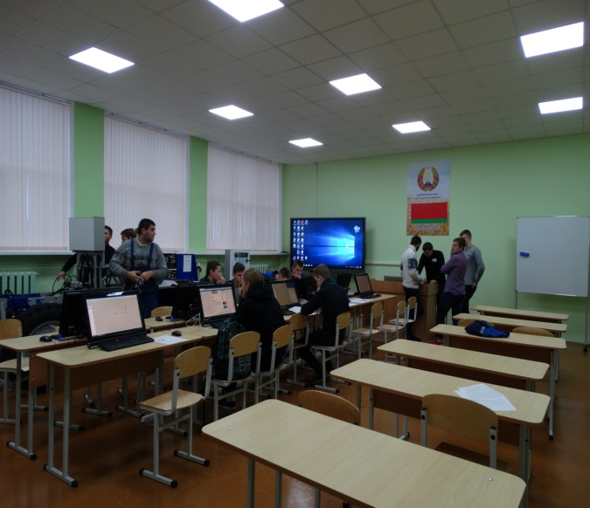
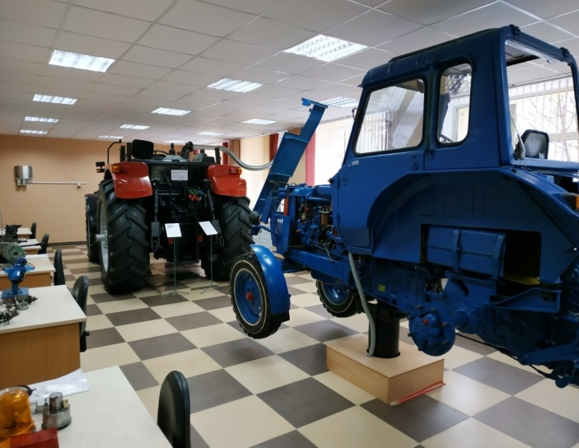
Кабинеты
теоретического обучения

Slide 4
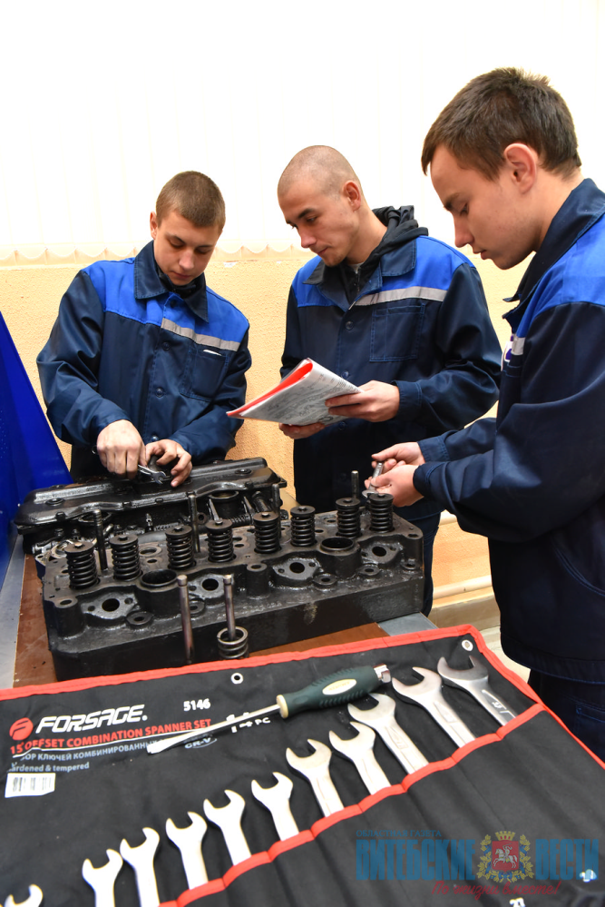
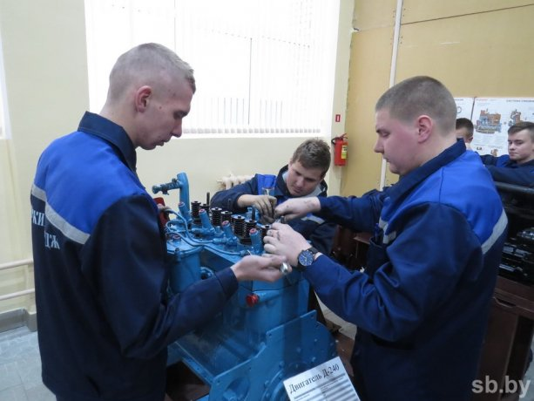
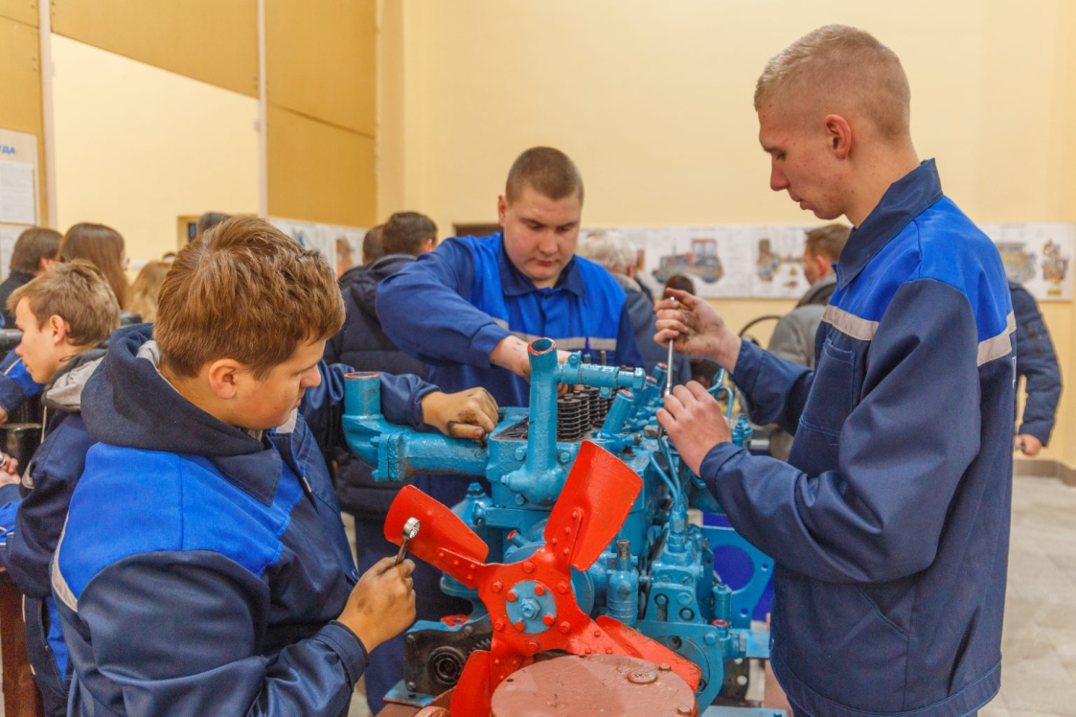
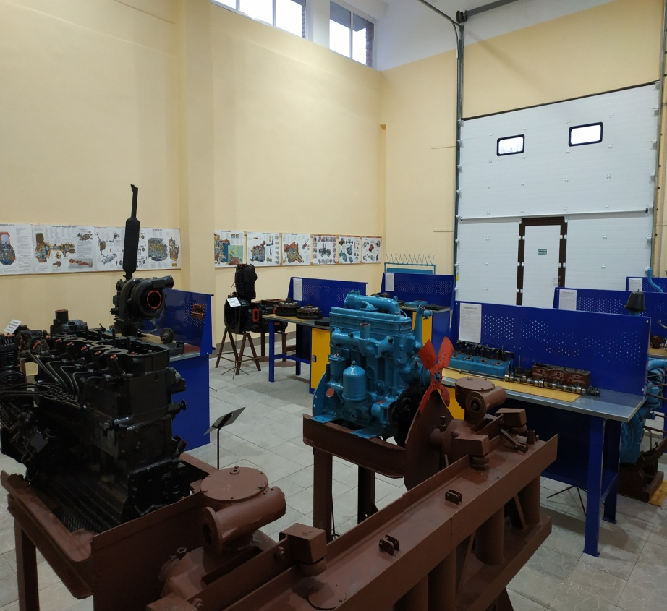
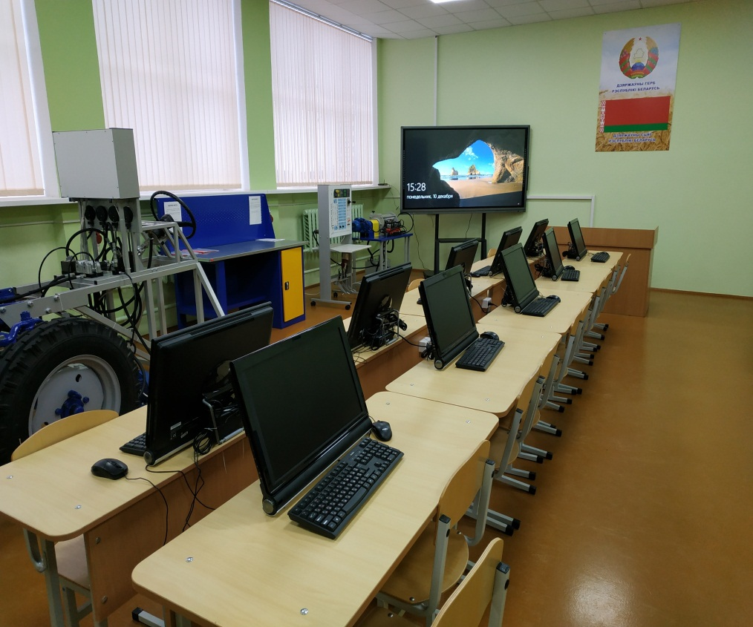
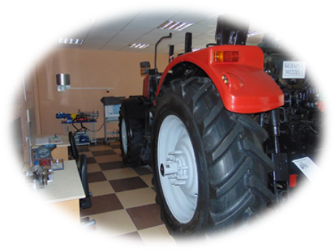

Slide 5
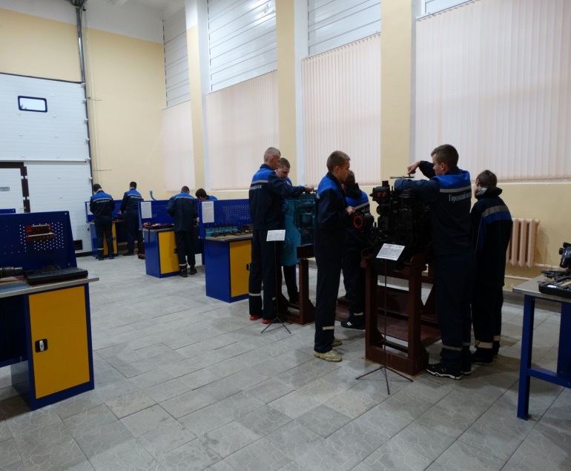
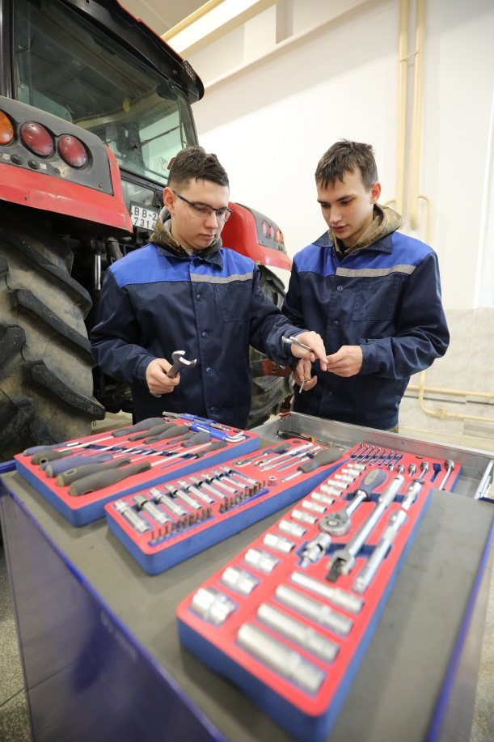
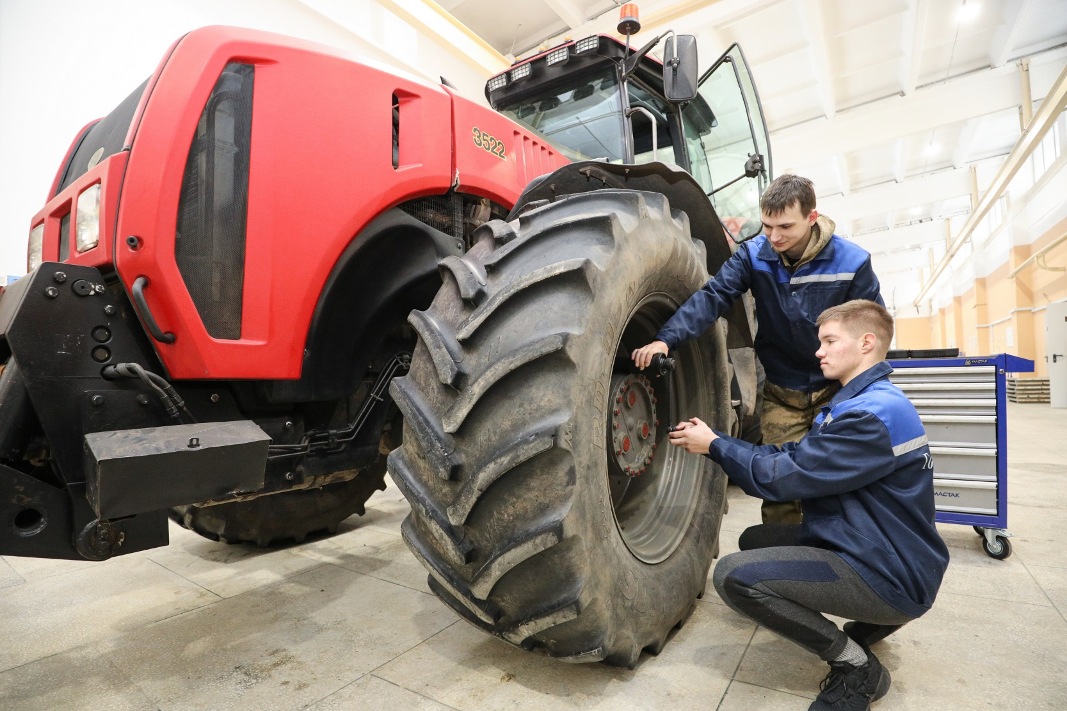
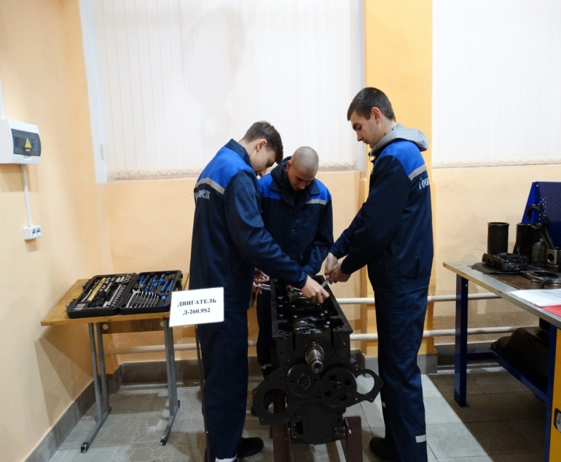
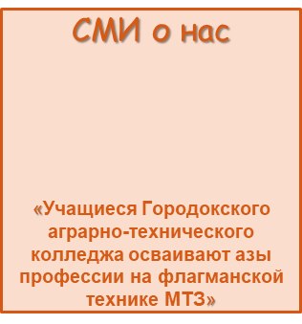
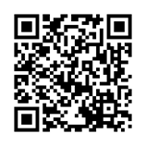
Лаборатория тракторов обеспечивает проведения лабораторно-практических занятий для подготовки трактористов –машинистов сельскохозяйственного производства категорий «С», «D», «F»

Slide 6

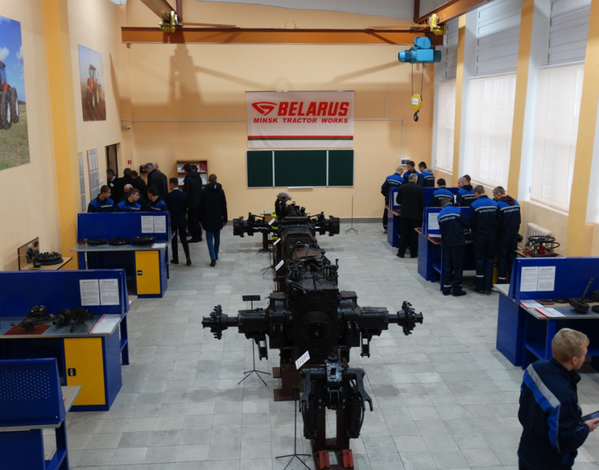
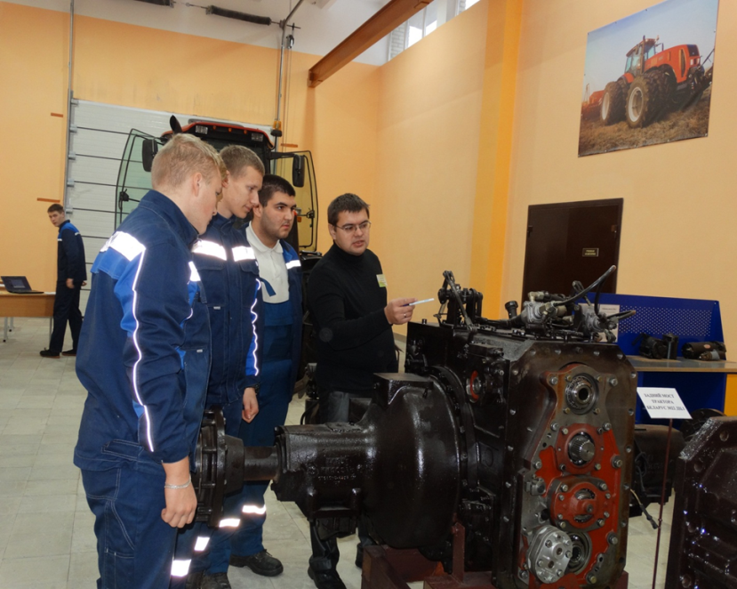
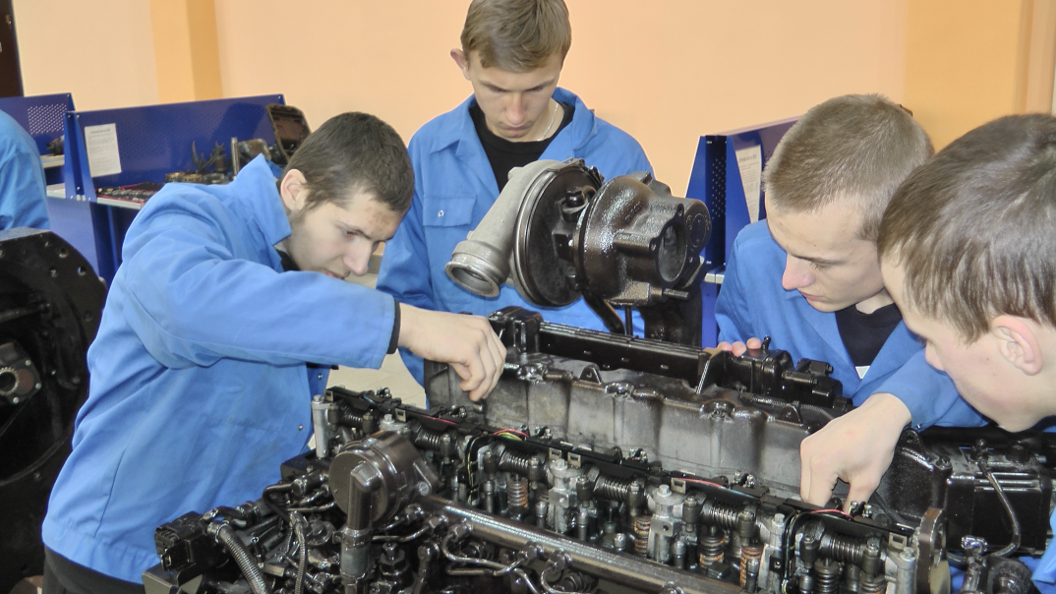
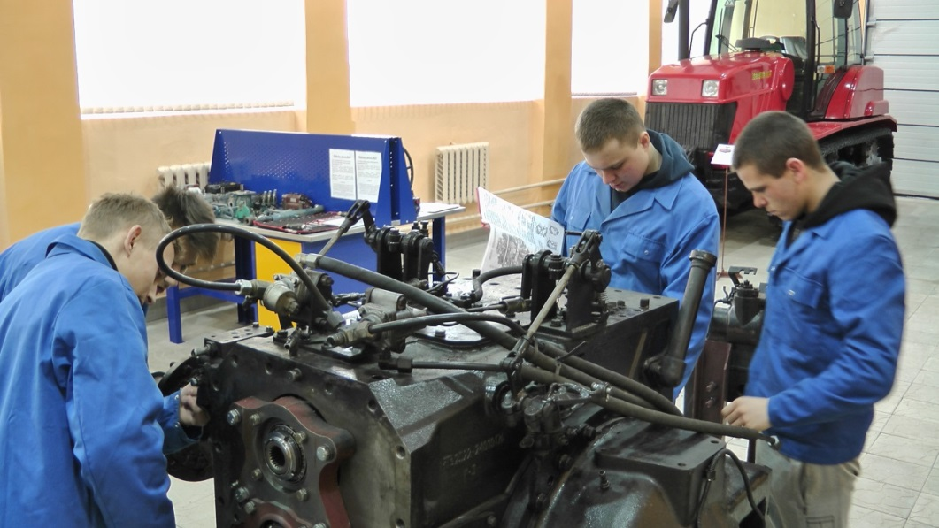
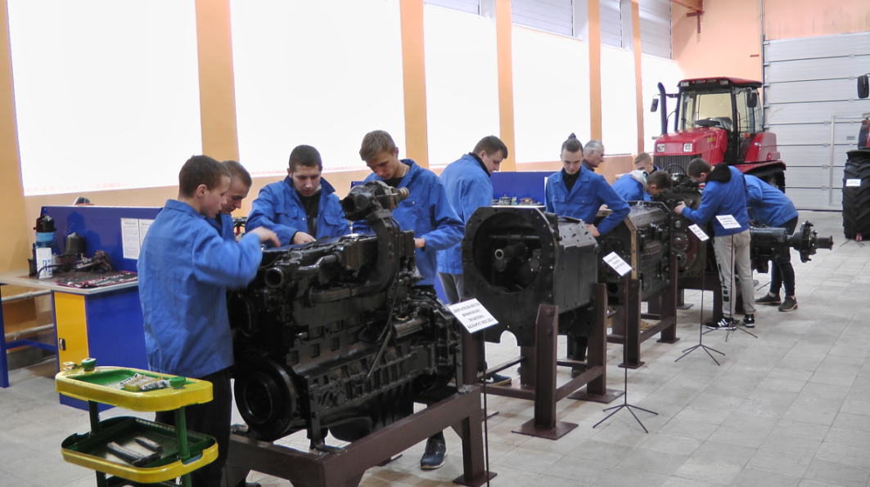
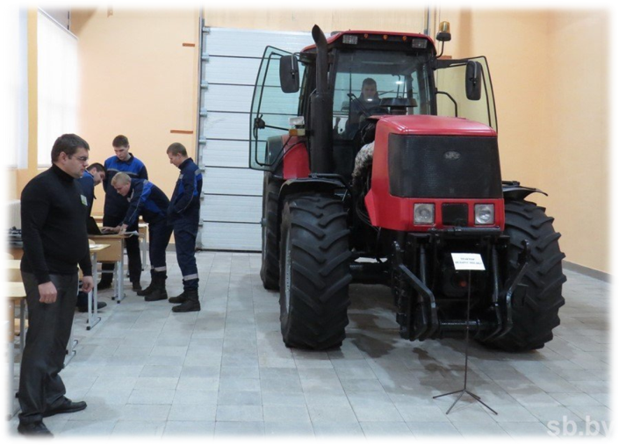
Лаборатория тракторов ОАО «Минский тракторный завод»

Slide 7
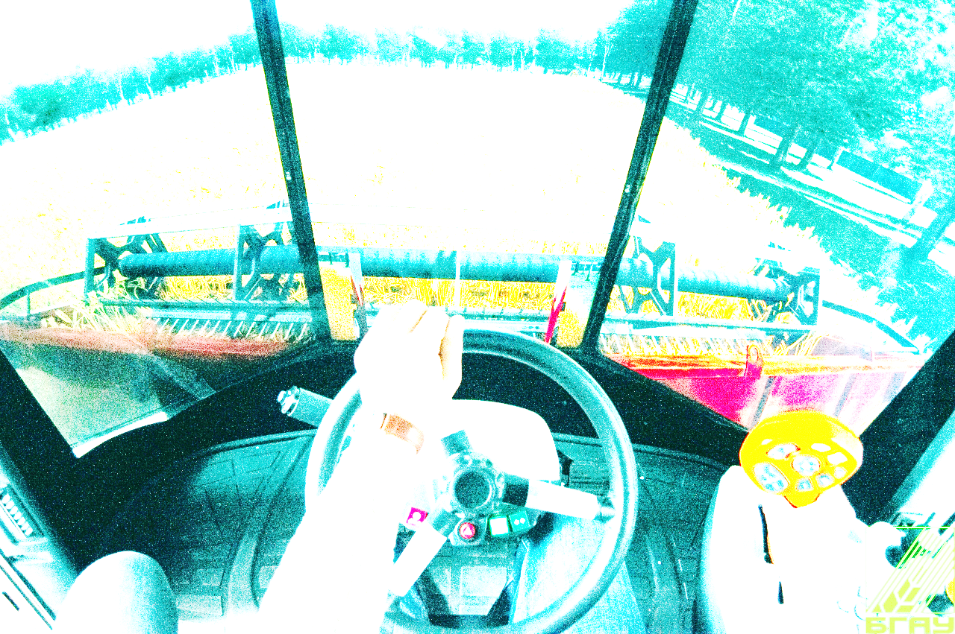
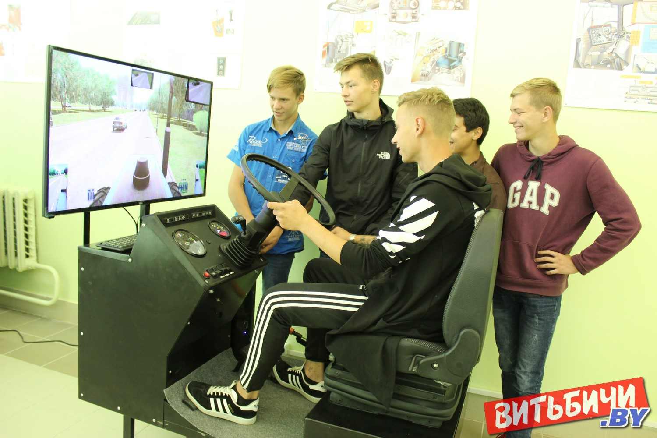
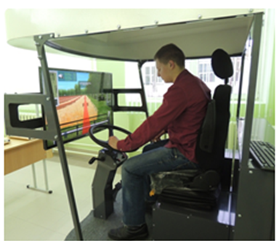
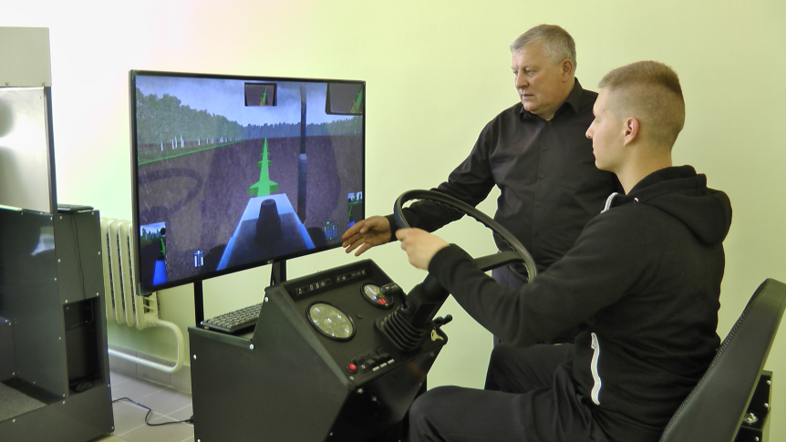
Кабинет учебных
тренажёров

Slide 8
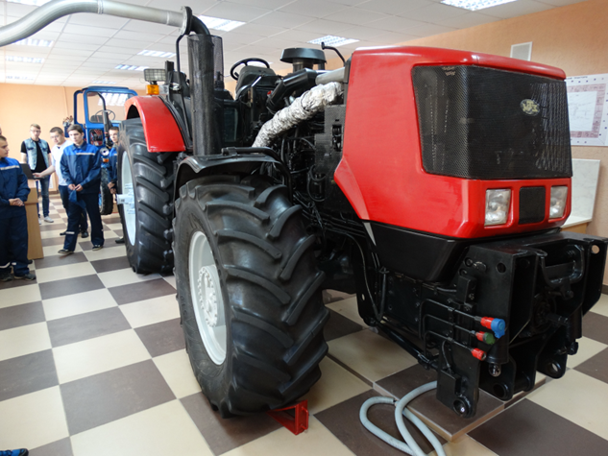
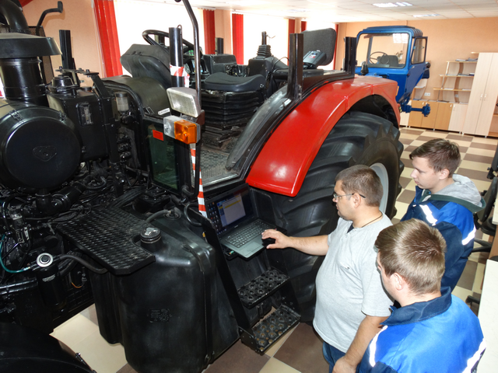
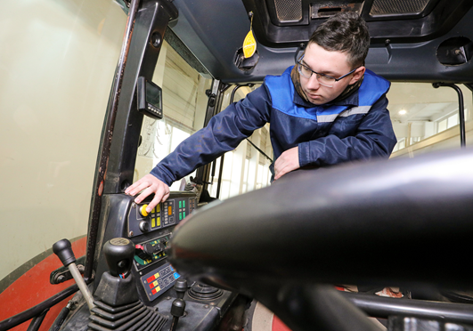
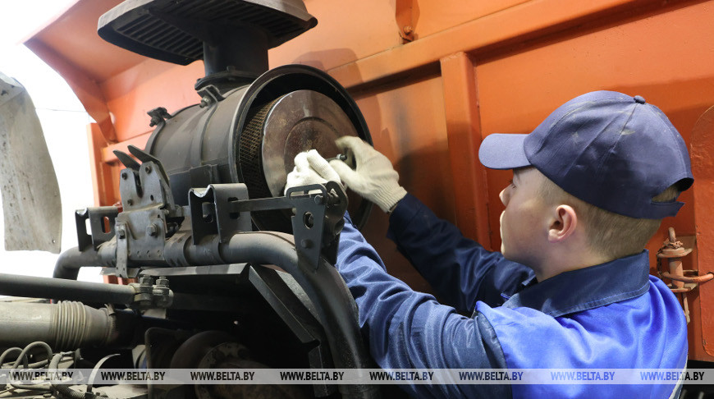
Лаборатория диагностики и технического обслуживания сельскохозяйственной техники позволяет диагностировать механизмы и системы современных энергонасыщенных тракторов

Slide 9
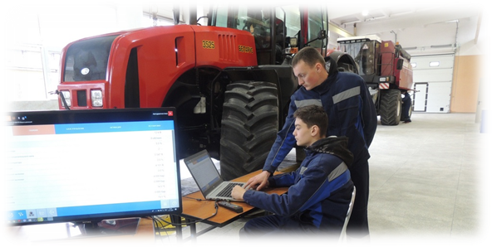
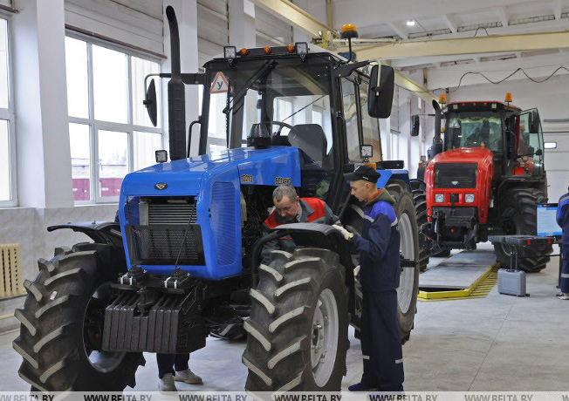
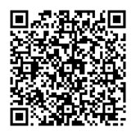
СМИ о нас
«Обновленный ресурсный центр для специалистов АПК открылся в Городке»

Slide 10
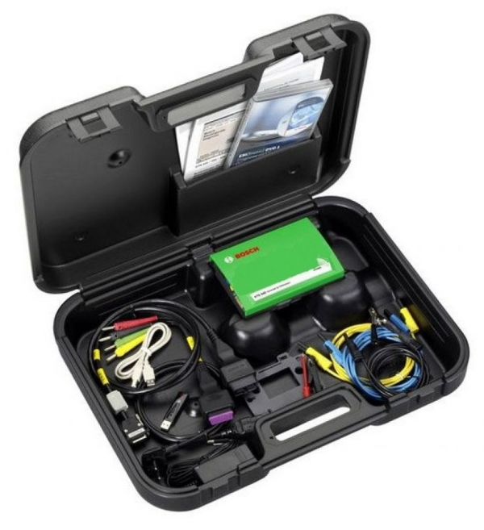
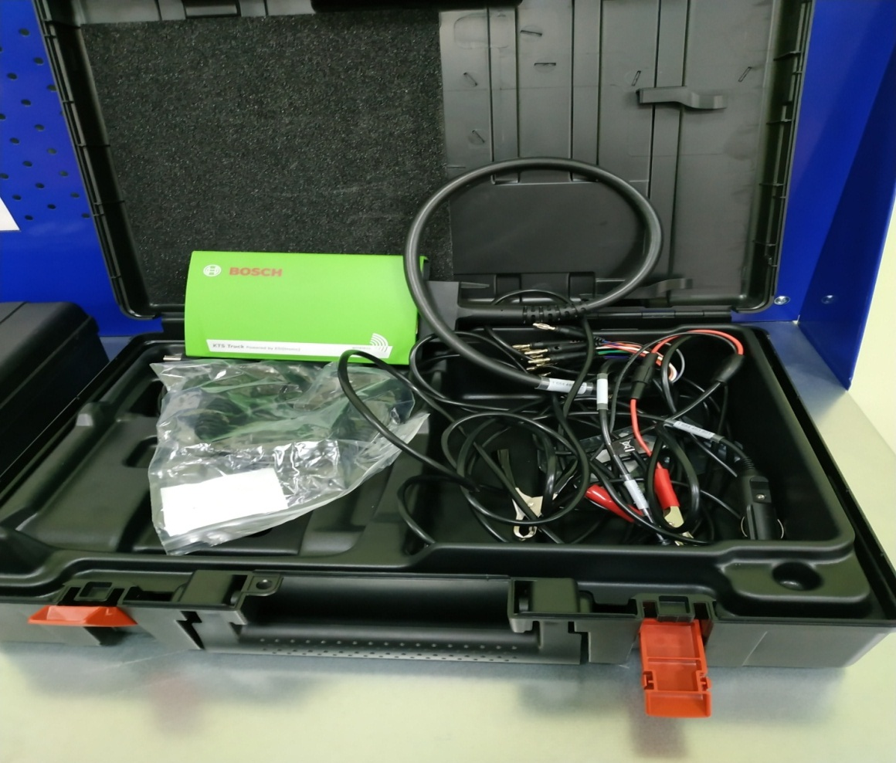
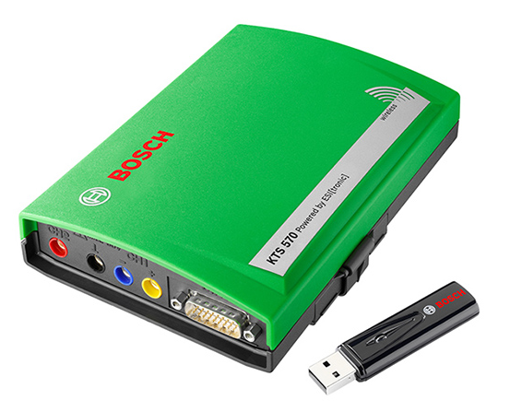
Системный тестер BOSCH KTS TRUCK

Slide 11
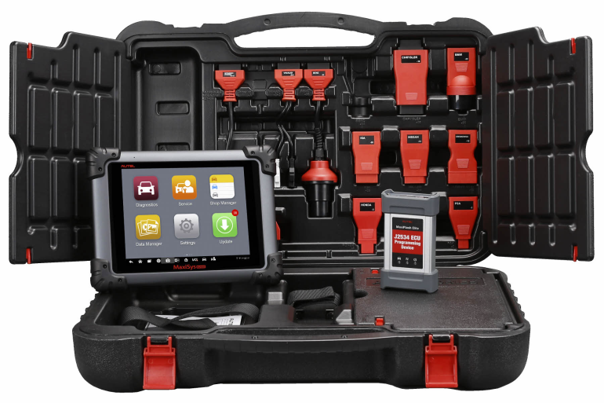
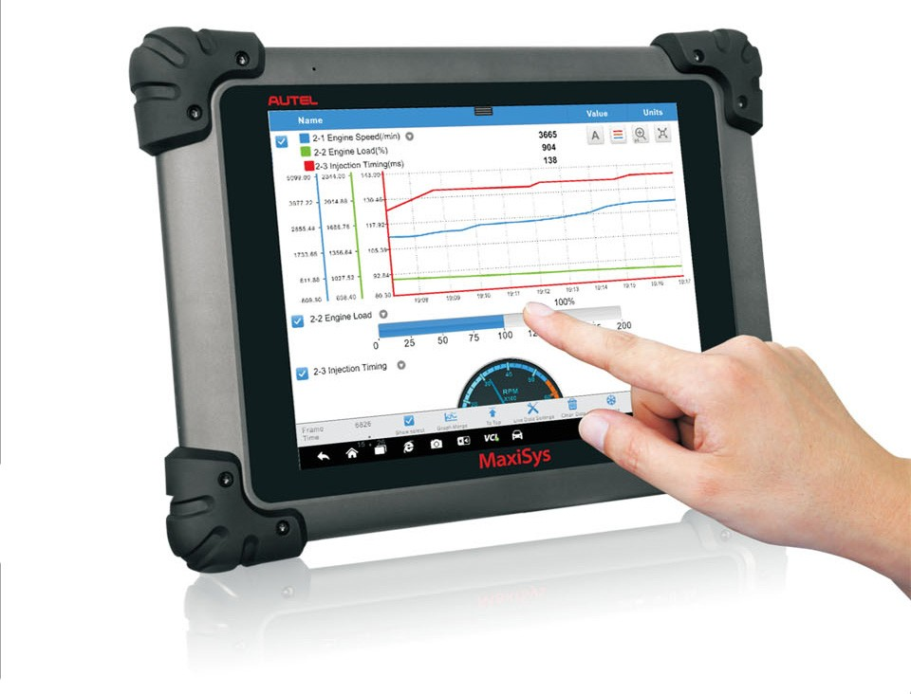
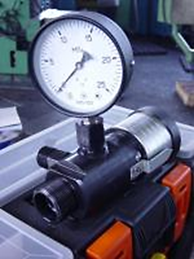
Дроссель-расходомер
СРД-3УК
Сканер диагностический Autel MaxiSYS

Slide 12
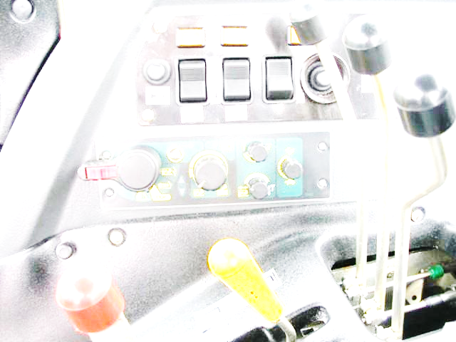
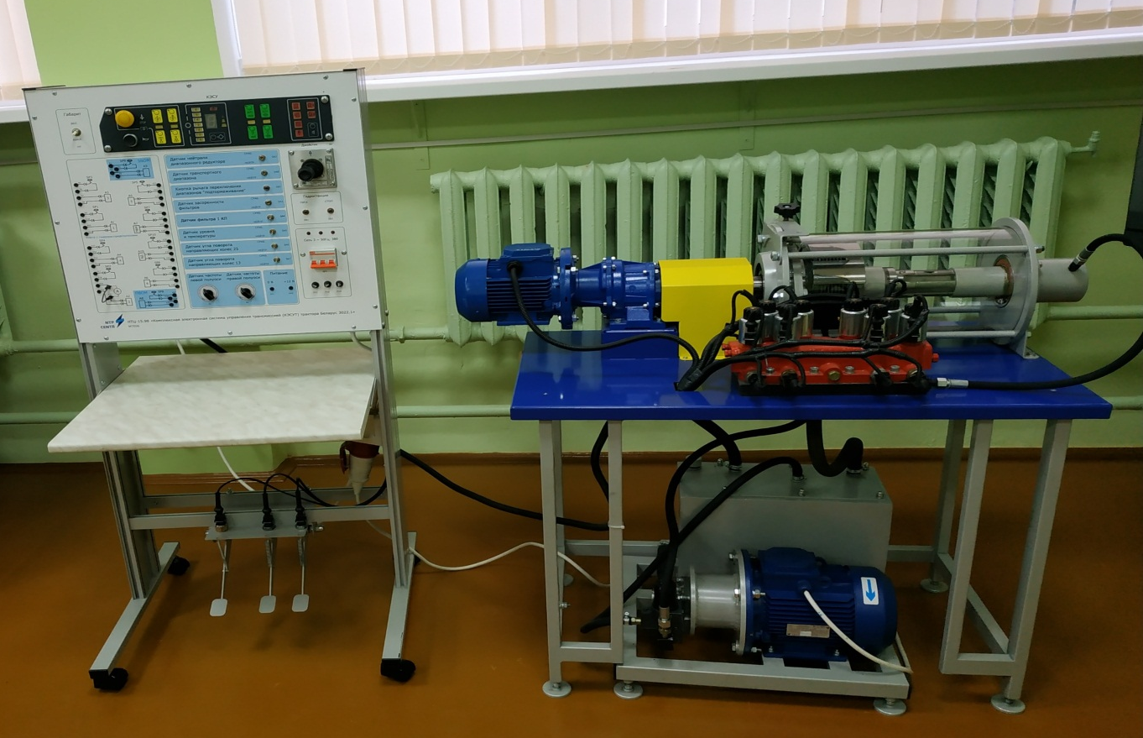
Комплексная электронная система управления трансмиссией (КЭСУТ) трактора Беларус-3022.1
1.Общие сведения о комплексной электронной системе управления.
2.Изучение порядка включения передач, включение режима «подтормаживания», «запоминание» включенной передачи. Включение ЗВОМ, ПВОМ, ПВМ, БД.
3.Диагностика неисправностей электронных систем управления ЗВОМ, ПВОМ, ППВМ, БД заднего моста, управления переключением передач.

Slide 13
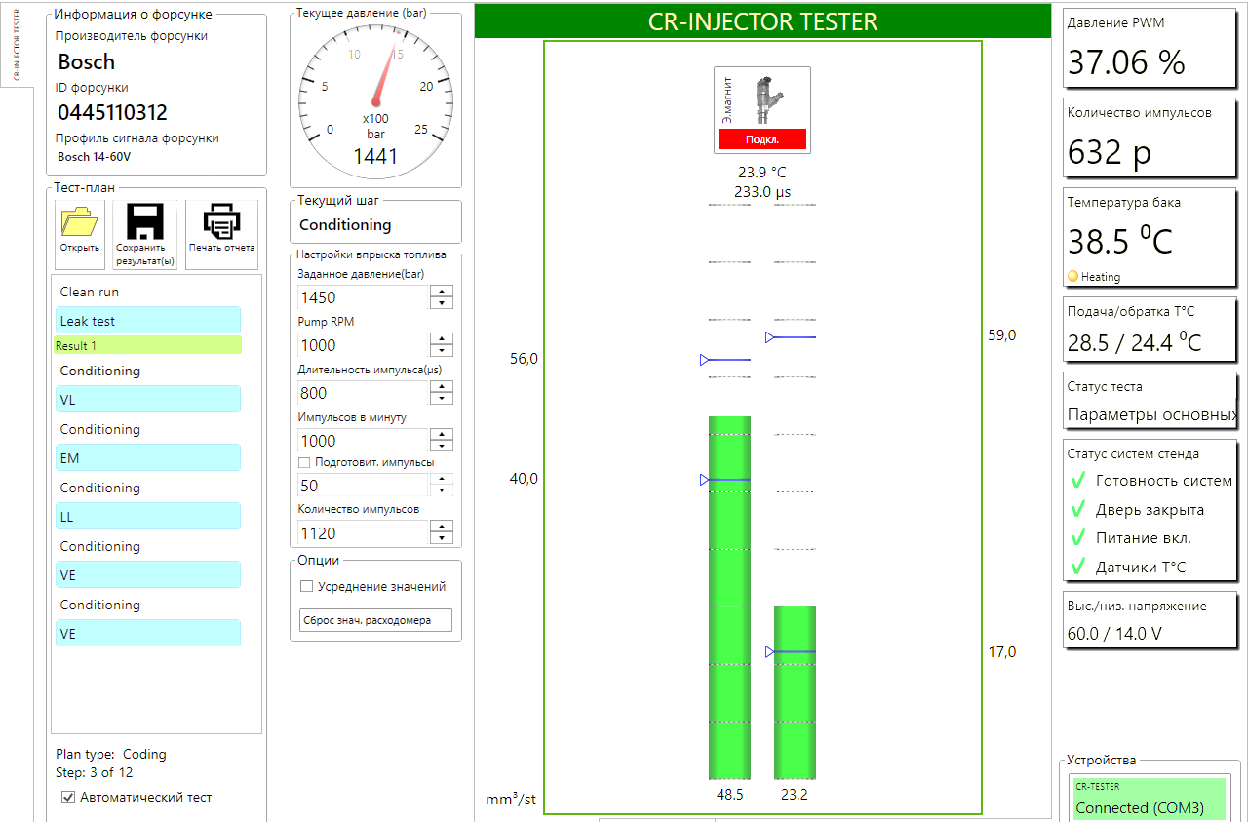
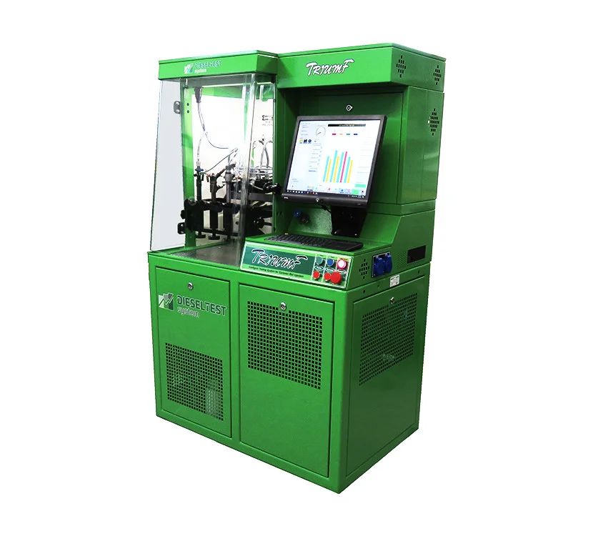
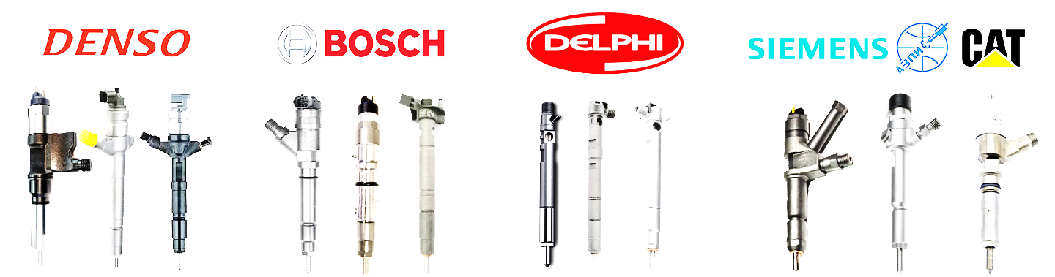
Диагностический стенд
CR-JET4-E

Slide 14

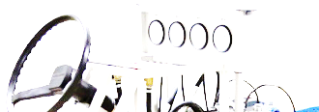
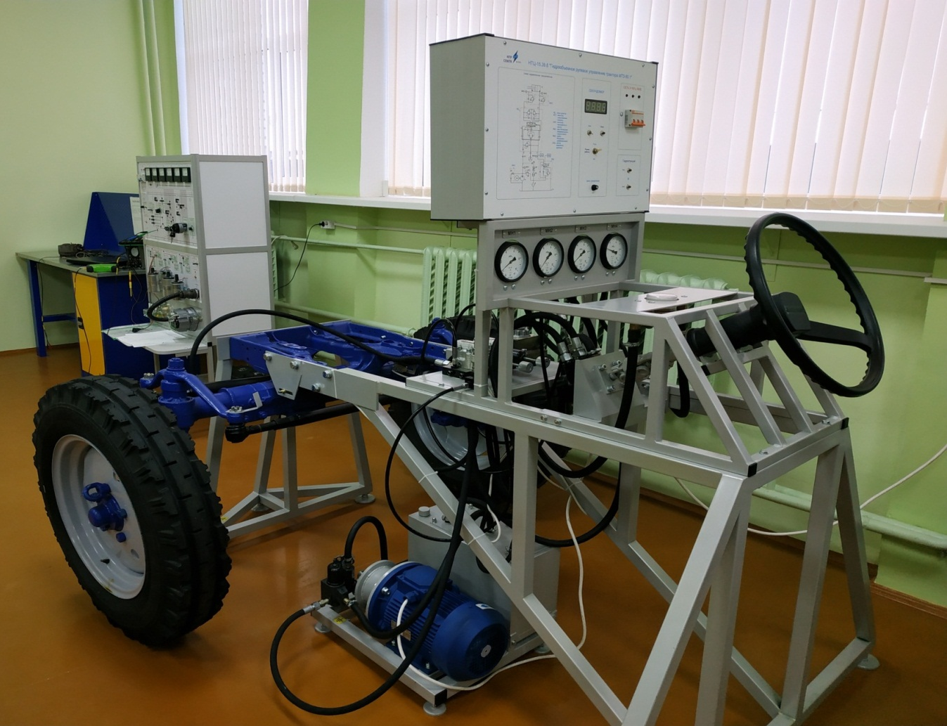
НТЦ-15.39.6.С «Гидрообъемное рулевое управление трактора МТЗ-80.1
1.Изучение устройства гидрообъемного рулевого управления трактора.
2. Исследование характеристик объемного насоса.
3. Исследование характеристик насоса-дозатора.
4. Исследование характеристик гидрообъемного рулевого управления.
5. Диагностирование технического состояния рулевого управления.

Slide 15
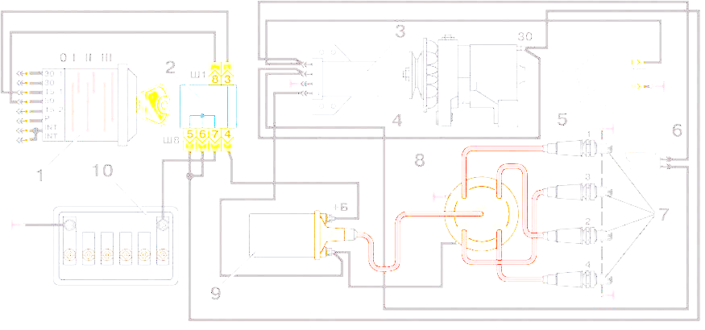

НТЦ-15.42.2.С Системы зажигания и генераторные установки
1.Генератор. Конструкция, принцип действия, характеристики.
2.Регулятор напряжения. Типовые схемы включения, характеристики.
3.Аккумуляторная батарея. Нагрузочная характеристика.
4.Совместная работа аккумуляторной батареи и генератора.
5.Сигнализация заряда аккумуляторной батареи.
6.Контактная система зажигания.
7.Бесконтактная система зажигания с индуктивным датчиком.
8.Бесконтактная система зажигания с датчиком Холла.

Slide 16







Станок для
шлифовки фасок и торцов
клапанов VG100

Slide 17







Установка для гидравлических испытаний УГ1400

Slide 18









Slide 19










Slide 20





Мастерская ТО и ремонта сельскохозяйственной техники

Slide 21







Slide 22








СТОЛОВАЯ
КАФЕ
БИБЛИОТЕКА
СМИ о нас
«Панорама танкового сражения в одной из деревень района представлена в библиотеке Городокского аграрно-технического колледжа»

Slide 23







общежитие

Slide 24


ЦЕНТР КОМПЕТЕНЦИЙ
ПО ДИАГНОСТИКЕ И ОБСЛУЖИВАНИЮ СЕЛЬСКОХОЗЯЙСТВЕННОЙ ТЕХНИКИ
Спасибо за внимание
УО «Городокский аграрный технический колледж»
211573, Витебская обл., г. Городок, ул. Баграмяна, 42
тел / факс. 8 02139 5-87-97
Email: rcggatk@gmail.com

